Slide 1

Presentación del juego piedra papel o tijera
U
I
D
ESTUDIANTE :
Juan Carlos zhicay perez
INGENIERA:
MONICA PATRICIA SALAZAR TAPIA
MATERIA:
LOGICA DE PROGRAMACION
E

Slide 2
Sobre EL JUEGO
El juego de piedra, papel o tijera es un juego de manos simple que se juega entre dos personas. Es muy popular en todo el mundo y se utiliza tanto para tomar decisiones como para divertir. La mecánica es sencilla: cada jugador elige una de las tres opciones —piedra, papel o tijera— y la revela simultáneamente.

Slide 3
Porque el desarrollo
Características:
Es sencillo de desarrollar y permite practicar lógica básica de programación.
Ayuda a comprender estructuras condicionales y bucles de forma eficiente
Permite implementar funciones aleatorias y mecánicas de interacción con el usuario.
Es un proyecto inicial ideal para aprender conceptos de programación como variables y entrada/salida.
Puede ampliarse con características adicionales, como interfaz gráfica o estadísticas

Slide 4
Desarrollo a futuro
Interactividad mejorada:
Con interfaces modernas, se puede crear una experiencia más atractiva, como aplicaciones móviles o juegos con gráficos en 3D.
Inteligencia Artificial (IA):
Permitir que el juego aprenda patrones del jugador y responda estratégicamente, haciendo la experiencia más desafiante.
Multijugador global:
Gracias a internet, los jugadores pueden competir en tiempo real con personas de todo el mundo.
Realidad virtual y aumentada (VR/AR):
El juego puede integrarse en entornos virtuales o físicos, ofreciendo una experiencia inmersiva.

Slide 5

Información general del juego piedra papel o tijera
Único
El juego tradicional mas popular hasta la fecha
Usos modernos
Además de ser un pasatiempo, el juego se utiliza en decisiones cotidianas.
Auténtico
Es un juego que destaca por su simplicidad y la forma en que la aleatoriedad y la psicología juegan un papel importante en el resultado, ya que muchas veces los jugadores intentan anticipar las elecciones del otro.

Slide 6

PIEDRA, PAPEL O TIJERA

Slide 7
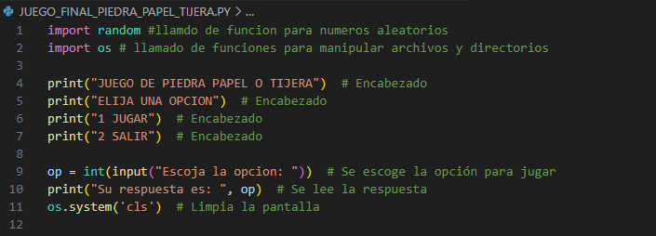
encabezado

Slide 8

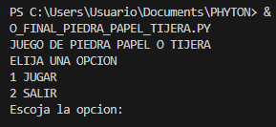
encabezado
U
I
D
E

Slide 9
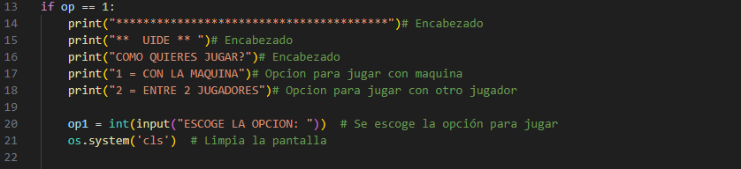
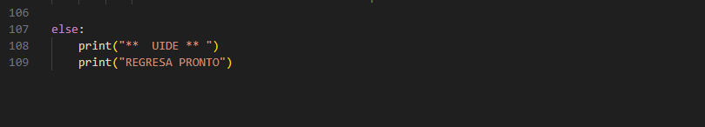
Primer bucle de repetición

Slide 10
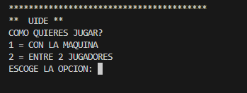
BUCLE DE RÉPETICION
U
I
D
E

Slide 11
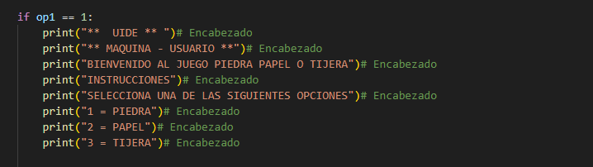
INSTRUCCIONES AL ELEGIR LA OPCION 1 : CONTRA MAQUINA

Slide 12
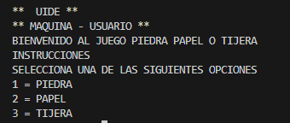
Encabezado de la opción 1: contra maquina
U
I
D
E

Slide 13
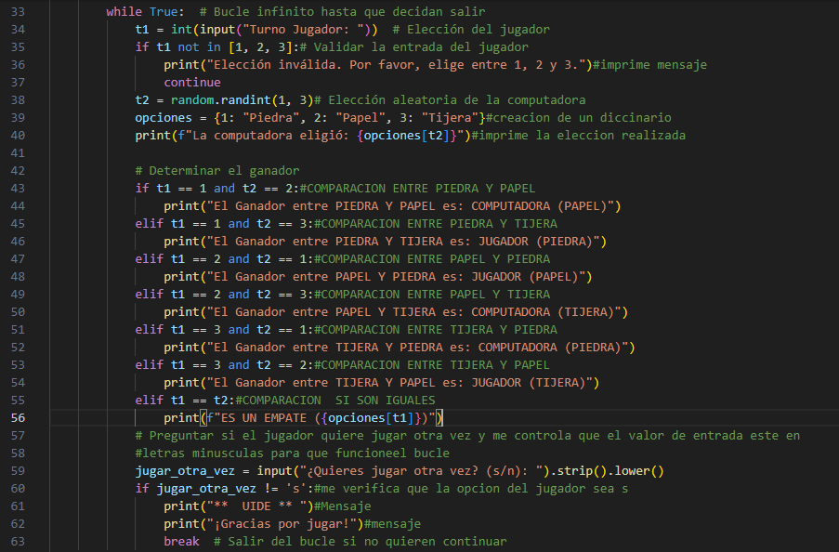
BUCLE DE LA OPCION1 : CONTRA MAQUINA

Slide 14
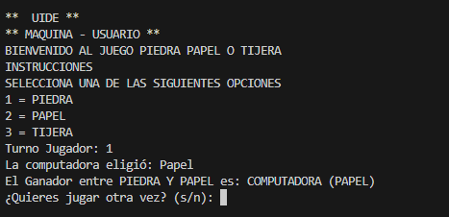
BUCLE DE la opción 1: contra maquina
U
I
D
E

Slide 15
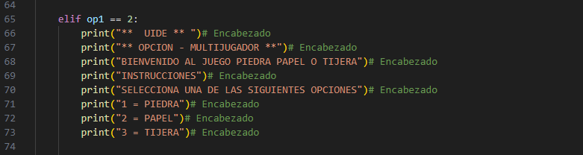
INSTRUCCIONES AL ELEGIR LA OPCION 2 : entre 2 jugadores

Slide 16
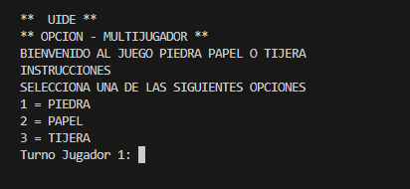
BUCLE DE la opción 2: multijugador
U
I
D
E

Slide 17
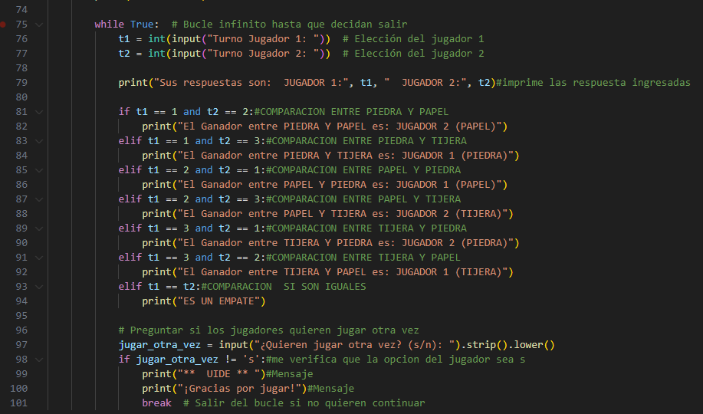
BUCLE DE LA OPCION 2 : entre 2 jugadores
Contoso Ltd.

Slide 18
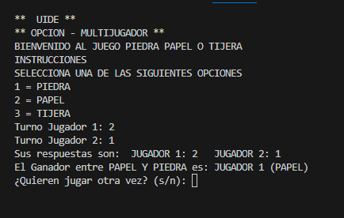
BUCLE DE la opción 2: multijugador
U
I
D
E

Slide 19


Gracias

